Slide 1
UAS SISOP
Membuat pemrograman shell
By innama maesa putri – ti 1b - 15

Slide 2
Pemrograman Shell
Pemrograman shell adalah proses menulis skrip atau program menggunakan bahasa shell untuk mengotomatisasi tugas di sistem operasi. Shell adalah antarmuka perintah yang memungkinkan pengguna untuk berinteraksi dengan sistem operasi. Contoh shell yang populer termasuk Bash (Bourne Again Shell), Zsh (Z Shell), dan Ksh (Korn Shell).
Keuntungan Pemrograman Shell
Otomasi: Memungkinkan otomatisasi tugas-tugas rutin dan repetitif.
Efisiensi: Mengurangi kesalahan manusia dan meningkatkan efisiensi dengan mengotomatisasi proses.
Integrasi: Dapat dengan mudah berinteraksi dengan berbagai program dan utilitas di sistem operasi.

Slide 3
Fitur-Fitur Aplikasi
No | Fitur | Deskripsi
1. | Membuat direktori | Membuat direktori baru
2. | Lihat direktori dan file | Melihat daftar direktori dan file
3. | Download repository github | Clone repository github untuk ditempatkan di lokal
4. | Cek konektivitas | Memeriksa koneksi ke alamat url atau IP komputer
5. | Hapus repository github | Menghapus repository lokal
6. | Hapus folder | Menghapus folder atau direktori
7. | Copy file | Menyalin file kemudian menentukan direktori tujuan
8. | Move file | Memindah file kemudian menentukan direktori tujuan
9. | Read file | Menampilkan isi suatu file

Slide 4
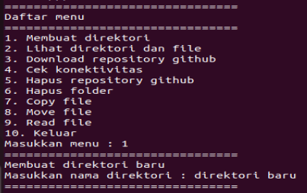
Membuat direktori

Slide 5
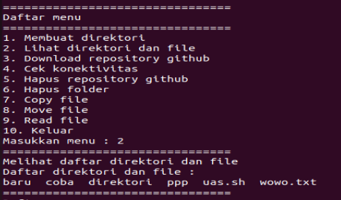
Melihat direktori dan file

Slide 6
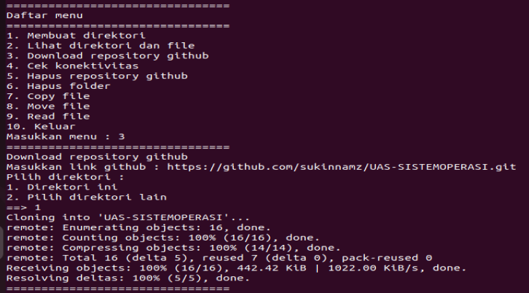
Download repository github

Slide 7
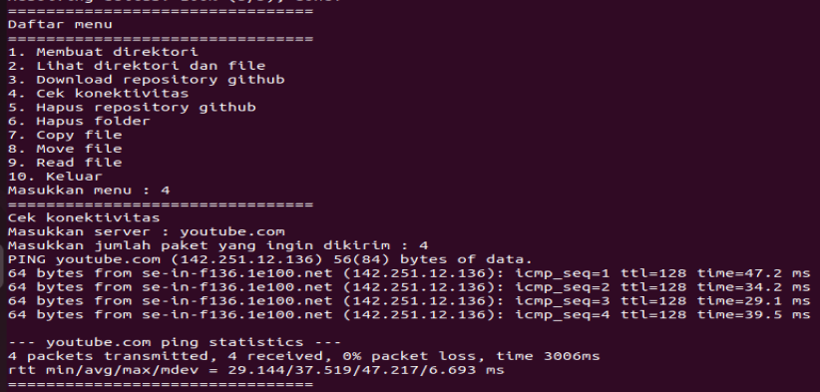
Cek konektifitas

Slide 8
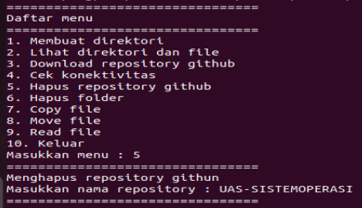
Hapus repository github

Slide 9
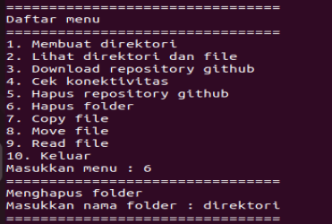
Hapus folder

Slide 10
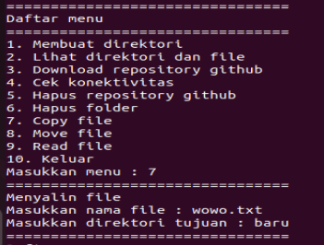
Copy file

Slide 11
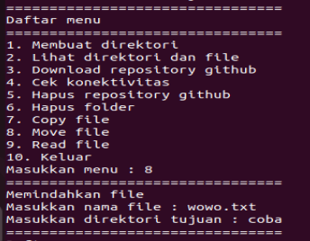
Move file

Slide 12
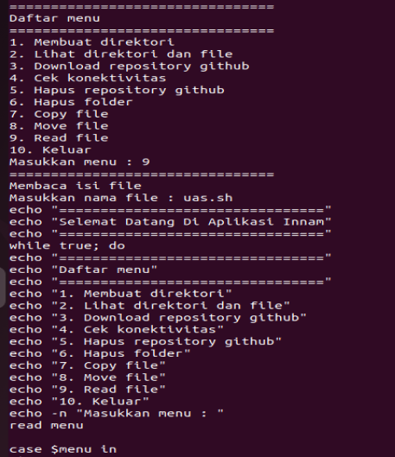
Read file

